Slide 1



현장연계 미래선도인재양성 지원사업
인하대학교 IN-GPS사업단
2023 워크숍
강화학습 기반의 유기물 소자 투입 공정 최적화를 통한
유기물 소자의 효율적 사용 및 생산 비용 절감
DSRL
지도교수 이현록(산업경영공학과) 산업체멘토 정재희(LG Display)
팀장 최인준(산업경영공학과) 팀원 황인근(산업경영공학과) 팀원 오민규(산업경영공학과)
팀원 김가은(산업경영공학과) 팀원 이정은(산업경영공학과) 팀원 하다은(산업경영공학과)

Slide 2

CONTENTS
01
연구 개요
02
연구 내용
03
연구 결과
04
활용방안 및
기대성과

Slide 3
Part 1,
연구 개요

Slide 4
01. 연구 시나리오
연구 배경
LCD
TFT
1
셀
1
모듈
컬러
패터닝
1
1
백라이트 유닛(광원)을 이용하여
유기물 증착 과정이 필요 없음

Slide 5
01. 연구 시나리오
연구 배경
OLED
LTPS
1
유기물 봉지
1
셀
1
모듈
유기물 증착
1
1
자체발광 유기물 증착 과정이 추가되어 셋업 필요
-> 기존 엔진으로 시스템 설계가 어려움

Slide 6

01. 연구 시나리오
연구 동기
PROBLEM
OLED 패널 공정의 복잡한 제약으로 인해 수리계획법 기반 엔진 사용 어려움
idle time 1시간 당 수천만원 정도의 손실 발생
폐기된 유기물 소자는 원가 경쟁력에 영향을 미침
Notes:
수리계획법 기반 엔진으로 수정

Slide 7

01. 연구 시나리오
연구 동기
PROBLEM
SOLUTION
OLED 패널 공정의 복잡한 제약으로 인해 수리계획법 기반 엔진 사용 어려움
idle time 1시간 당 수천만원 정도의 손실 발생
폐기된 유기물 소자는 원가 경쟁력에 영향을 미침
강화학습 기반의 엔진 개발로 OLED 패널 공정의 제약 반영
폐기량 최소화한 생산계획 수립
GA와 비교 분석하며 성능 평가

Slide 8
Part 1,
01. 연구 시나리오
연구 목표
강화학습
유기물 소자 투입 공정
소자 투입 계획 최적화
생산계획 산출
GA와 성능 비교 분석
Sequence Dependent Set-up
소자 셋업에 따라 모델 생산 순서가 달라지며 생산 소요 시간 및 비용 또한 달라진다.

Slide 9
Part 2,
연구 내용

Slide 10
Part 1,
02. 강화학습 모델
MDP 모델 설명
*PPO Algorithm
: Step 단위로 학습데이터를
만들어 학습하는 방식
Agent
State
Reward
Action
필요한 mol 양
mol 종류 ∈{mol_1,2,3,4}
소자 종류와 잔량 ∈{A, B}
현재 시간
소자 폐기 패널티
납기일 초과 패널티
소자 투입 보상
A set-up
B set-up
Not set-up
Environment
Notes:
고쳐질 필요 있다. PPO는 실험 단계에 넣기! 이거보다는 조금 하이레벨에서 공정 내에서 결정하고 있는 건 소자 투입이고 중간 모델 투입은 룰 베이스로 갈거다.이걸 설명
문제상황을 제대로 설명!

Slide 11
02. 강화학습 모델
강화학습 기반의 모델 투입 Rule
Rule 1
EDD(Earliest Due Date) + LPT(Longest Processing Time)
Rule 2
EDD(Earliest Due Date) + SPT(Shortest Processing Time)
Rule 3
Rule 1 + 연속생산
현업에서 사용하는 3가지 Rule 구성
Notes:
예시를 가지고 설명

Slide 12
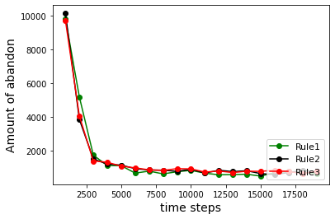
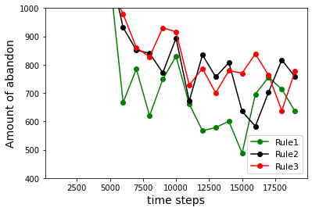
02. 강화학습 모델
학습 결과
Total timesteps = 20,000
평가 에피소드 횟수 = 10
모델 평가 빈도 = 1,000
학습 횟수 = 5
Best Episode
 | Rule 1 | Rule 2 | Rule 3
폐기량 (hr) | 50.75 | 128.88 | 50.75
초과 건수 | 10 | 0 | 10
셋업 횟수 | 13 | 13 | 13
생산 시간 (hr) | 2,042.4 | 2,035.2 | 2,035.2
Notes:
측정가능한 건 모두 측정 셋업시간 모델 체인지 시간

Slide 13
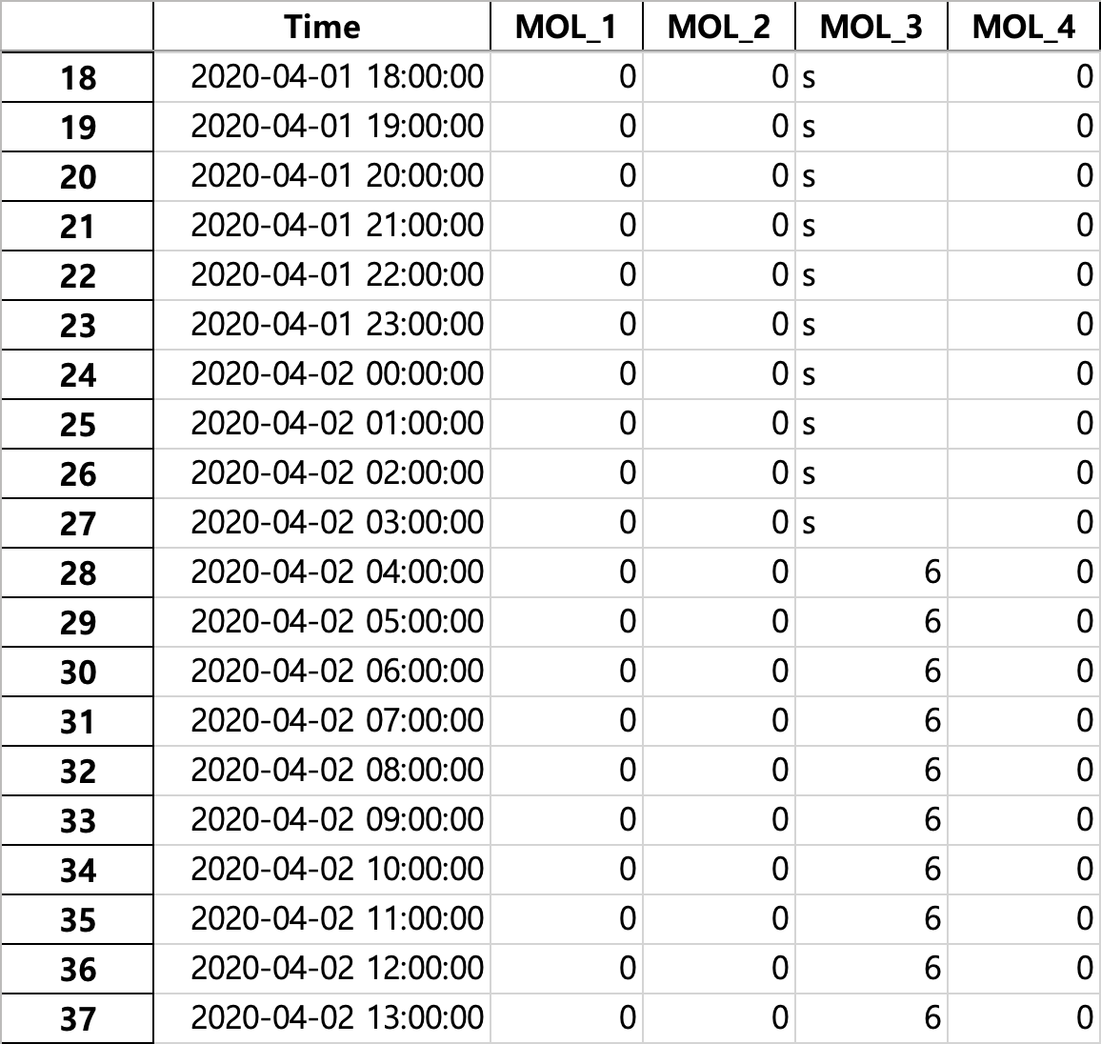
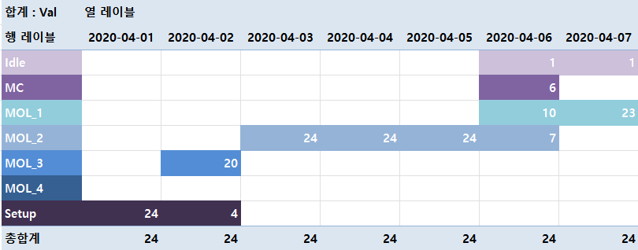
Part 2,
02. 강화학습 모델
생산계획 출력
학습된 결과로 도출한 최적 생산계획
실제 현업에서 사용되는 형태의 간트차트로 표현
Notes:
간트 차트 색상 변경함

Slide 14
Part 2,
03. GA 모델
GA 정의
초기해
적합도 평가
최적해
Cycle 구성하는 액션
Selection
강화학습 모델과 동일한 보상
소자 1 셋업
적합도를 기반으로
더 좋은 해를 선택
소자 폐기 패널티
납기일 초과 패널티
소자 투입 보상
소자 2 셋업
소자 셋업 X
Crossover
보상이 가장 큰 액션 Cycle
부모 염색체에서
각각 0.7의 확률로 교차
염색체 구성
- 한 Cycle 당 15개 액션
Mutation
최적 생산계획 산출
0.1의 확률로 변이 발생

Slide 15
Part 3,
연구 결과
Part 3,

Slide 16
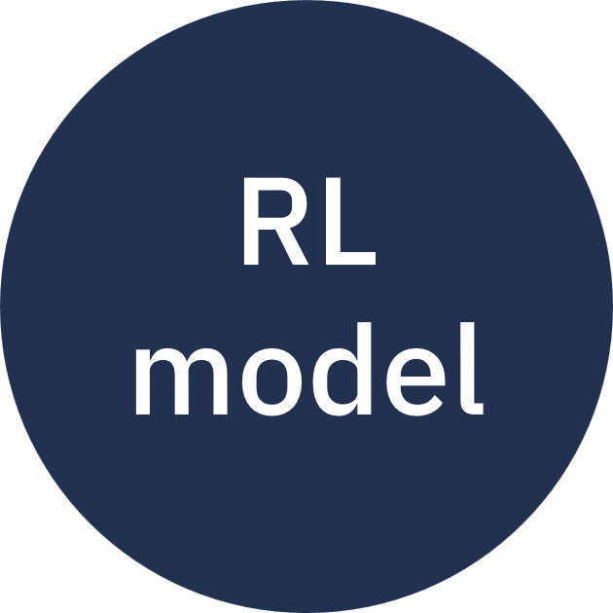

Part 2,
04. 연구 결과
성능 비교
RL (Rule 3)
폐기량 (hr) | 초과 건수 | 셋업 횟수 | 전체 생산시간 (hr)
50.75 | 10 | 13 | 2,035.2
VS
GA
폐기량 (hr) | 초과 건수 | 셋업 횟수 | 전체 생산시간 (hr)
577.77 | 0 | 17 | 2,157.6
Notes:
하단에 동그라미 블러리한거 해결하기

Slide 17
Part 2,
04. 연구 결과
성능 비교
RL (Rule 3)
폐기량 (hr) | 초과 건수 | 셋업 횟수 | 전체 생산시간 (hr)
50.75 | 10 | 13 | 2,035.2
VS
GA
폐기량 (hr) | 초과 건수 | 셋업 횟수 | 전체 생산시간 (hr)
577.77 | 0 | 17 | 2,157.6

Slide 18
Part 4,
활용방안 및 기대성과

Slide 19


Part 2,
05. 활용방안 및 기대성과
유기물 소자 투입 공정 최적화
1. 생산계획 수립 시간 단축
2. 생산 비용 절감
3. 환경 친화성 강화
다중공정 확대
$
기존 엔진 : 360 min
강화학습 엔진 : 5 min
-> 98.5% 시간 단축
소자 폐기량과 납기일
초과 건수 최소화
-> GA 대비 90% 비용 절감
효율적인 생산을 통한 에너지 절감
자재 및 에너지 낭비 예방

Slide 20
연구 개요:
LCD에서 OLED 디스플레이로 넘어가며 복잡해진 제약
-> 수리계획법 기반 엔진 사용이 어려움
idle time과 소자 폐기량
-> 금전적 손실이 발생
이를 해소하기 위해 강화학습 기반 생산계획 엔진 구축
2. 연구 내용:
MDP 환경에서 PPO 알고리즘을 활용해 학습 진행
MOL 생산에 앞서 원형 생산 진행
-> 원형 생산 RULE 3개를 설계
-> RULE 3가 가장 낮은 폐기량 수치를 지님
비교분석을 위해 GA 모델 설계
Part 3,
4. 활용방안 및 기대성과:
생산계획 수립 시간 단축
-> 다양한 시나리오를 탐색 가능
소자 폐기량과 납기 초과건수를 최소화
-> 생산 비용을 절감함
환경 친화적이며, 에너지와 자원 낭비를 방지함
3. 연구 결과:
GA 모델과 강화학습 모델을 비교
-> 전반적인 지표에서 강화학습이 더 좋은 결과를 냄
소자 폐기량에서 90% 가량의 차이를 보임
-> 강화학습 모델이 GA 모델보다 성능이 우수

Slide 21
Part 3,
백업 슬라이드
Extra,

Slide 22

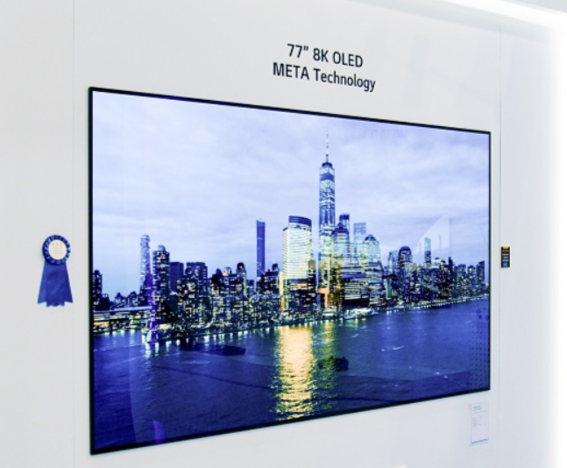
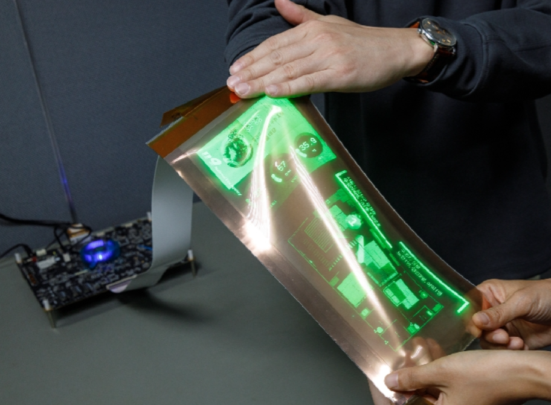
참여기업 소개
LG Display
DSRL
기업명
LG Display
업종
디스플레이 패널 제조업
→ OLED
→ IPS 패널
회사 소개
차별화된 기술력으로 혁신적인 디스플레이 제품을 생산, 판매하는 회사
북미와 유럽 중국 등 주요 시장에서 협업 강화를 위한 생산 거점 운영
TV, Mobile, IT, Auto, Commercial 등 다양한 디스플레이 제품군에서 차별화된 가치를 제공하며 디스플레이 산업 선도
주요 기술
매출액 대비 연구개발비 비중은 약 7%대로 신제품/신기술에 대한 체계적인 연구개발활동을 통해 고객 가치를 지속적으로 창출
국내 및 중국, 베트남에 생산 법인을 갖고 있으며, 생산 능력은 8세대 글라스(2200x2500mm) 기준으로 연간 약 9.2백만장 수준
직무정보
DX : AI/Big Data, 업무혁신 등
R&D : 회로설계, 기구설계, 광학설계 등
생산지원 : 구매, 생산기획관리, 품질 등
제조 : 공정개발, 공정장비 등
영업/마케팅 : 상품 기획, 영업, 마케팅 등
Notes:
폰트 20, 15

Slide 23
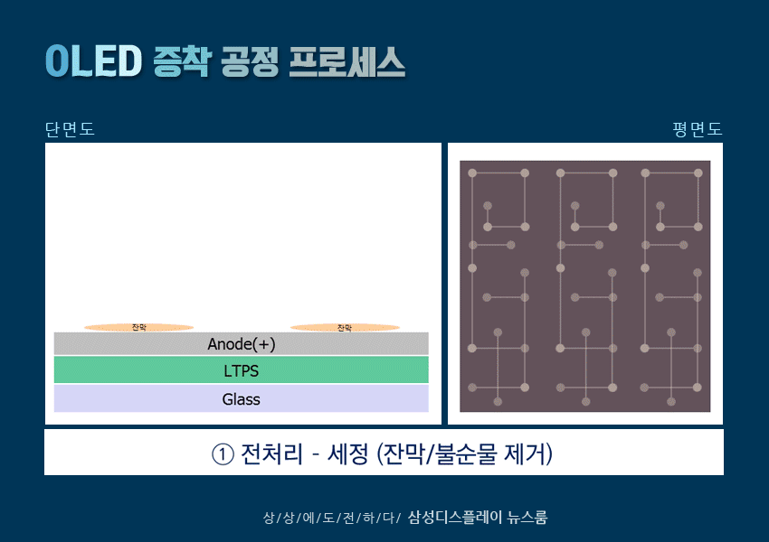
OLED 디스플레이
생산공정
https://news.samsungdisplay.com/10330, 디스플레이 톺아보기
LTPS
전자의 이동 성능을 높인
TFT의 한 종류
LTPS
증착(Evaporation)
자체발광 OLED 픽셀을 만들기 위한 과정에 필요한 방법
증착(Evaporation)
봉지(Encapsulation)
OLED의 유기물층과 전극에 산소와 수분을 차단하는 공정
봉지(Encapsulation)
셀(Cell)
디스플레이 기판에서 적절한 크기로 잘라낸 상태
셀(Cell)
모듈(Module)
최종 제품에서 구동할 수 있도록 한 디스플레이 단위 부품
모듈(Module)
Notes:
LCD와 OLED의 차이를 설명하기 위한 증착에 대한 설명을 하는게 좋아보인다. OLED에 증착과정이 생겨 기존의 방식으로는 풀 수 없다고 설명하는게 좋을 것 같다

Slide 24
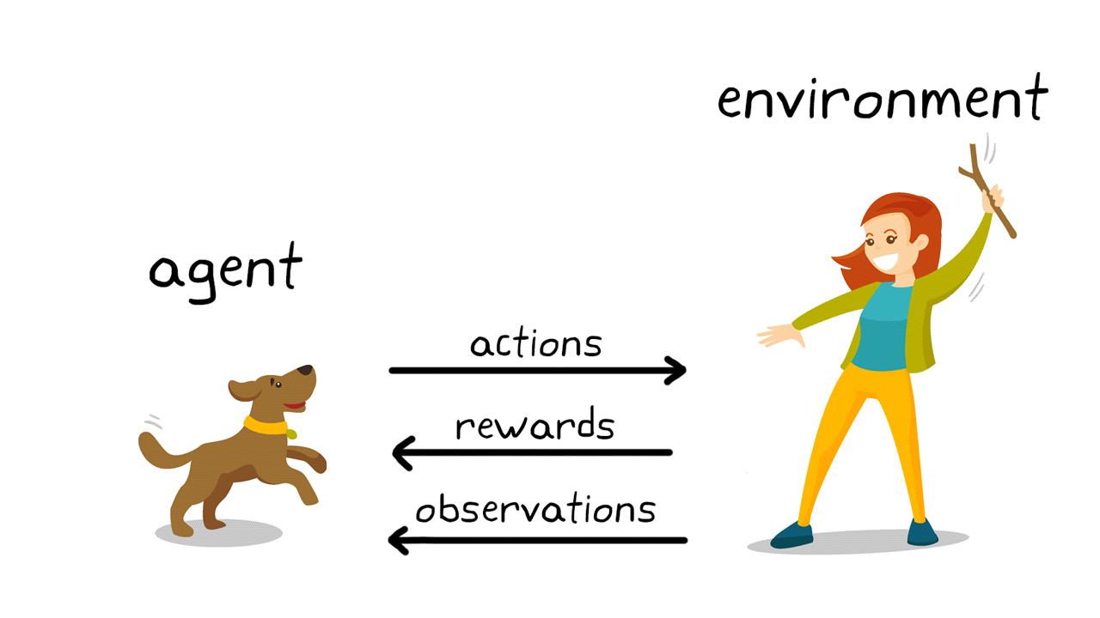
강화학습 모델
강화학습 정의 및 알고리즘 소개
1. 강화학습이란
- 주어진 상태(state)에서 기계가 취하는 행동(action)에 서로 다른 보상 제시
- 보상을 가장 많이 받을 수 있는 방식이 무엇인지를 스스로 학습
2. PPO(Proximal Policy Optimization) 알고리즘
- Policy Gradient Learning의 단점을 보완한 모델
- 학습 데이터를 재사용하는 모델로, Episode 단위로 반영하는 것이 아닌
Step 단위로 학습데이터를 만들어 학습하는 방식으로 학습 효과를 높임
3. DQN(Deep Q-Network) 알고리즘
4. 강화학습 기반 스케줄링 연구
- DQN은 Q-함수를 인공신경망으로 근사하여 타입 스텝별로 에피소드와 얻는 데이터로부터 인공신경망 학습
- Q-함수는 특정 상태에서 행동을 했을 때 얻을 수 있는 기댓값들의 반환값
- 강화학습을 활용한 방문 간호 스케줄링
- 강화학습을 이용한 납기 제약 하에서의 셋업 스케줄링
- 작업 준비비용 최소화를 고려한 강화학습 기반의 실시간 일정계획 수립기법
Notes:
이런 사진은 안 어울리나?
스케줄링 연구는 +,- 고민해봐야 할듯
-스케줄링 연구는 뭔가 더 명확히 와닿는 연구여야 할거 같아요

Slide 25
Part 2,
강화학습 모델
강화학습 모델
용어 설명
강화학습 정의 및 알고리즘 소개
[ 실제 OLED 공정 용어 ]
[ 강화학습 모델 용어 ]
원장 LTPS 기판
원형
OLED 원장 패널
mol
유기물 소자
소자
Notes:
강화학습 모델이랑 실제 OLED 공정에서의 용어 매치치
유기물 소자라는 말 대신 (OLED 픽셀이라는 용어를 사용해도 괜찮을지)
-OLED 용어가 왼쪽에 오고 강화학습이 오른쪽에 오는게 낫지 않나?
근데 또 뭐가 있지..?

Slide 26
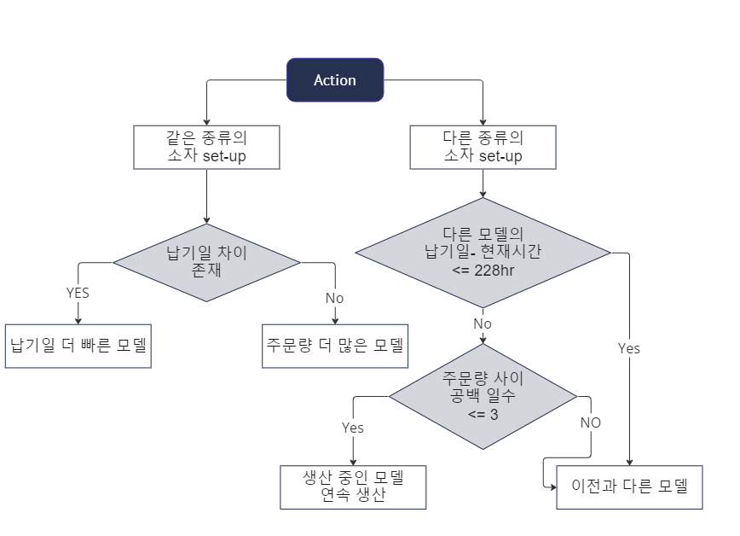
모델 투입 RULE
원형 투입 Rule 1
1. LPT(Longest Processing Time), EDD(Earliest Due Date) 규칙 적용
Notes:
함축시킨 한 페이지 하나더 만들어서 따로

Slide 27
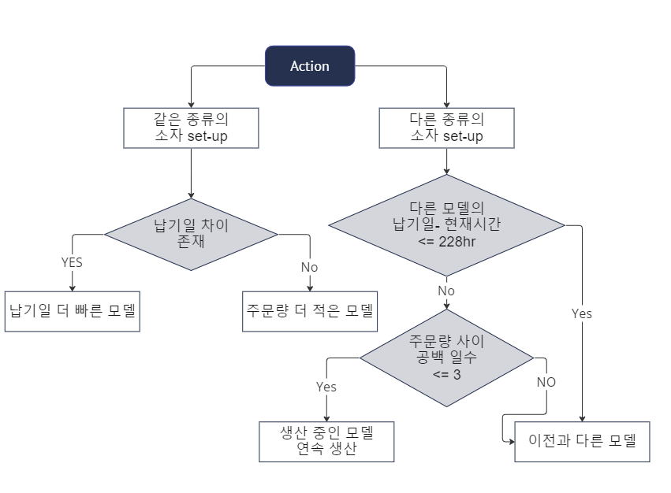
모델 투입 RULE
원형 투입 Rule 2
2. SPT(Shortest Processing Time), EDD(Earliest Due Date) 규칙 적용
Notes:
흐름도 수정 요망

Slide 28
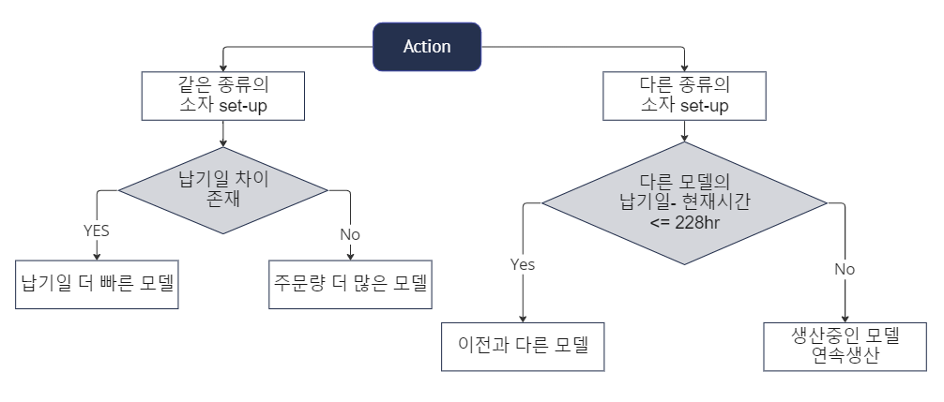
모델 투입 RULE
원형 투입 Rule 3
3. 연속생산
Notes:
흐름도 수정 요망

Slide 29
GA
GA 개념
초기해
적합도 평가
최적해
Selection
fitness
Crossover
Mutation

Slide 30
참고문헌
Younsoo Lee, Kyungsik Lee.2022. "New integer optimization models and an approximate dynamic programming algorithm for the lot-sizing and scheduling problem with sequence-dependent setups".『European Journal of Operational Research』.302(1).230-243
Jangha Kang.2020."Capacitated Lot-Sizing Problem with Sequence-Dependent Setup, Setup Carryover and Setup Crossover". 『Processes』.8(7).785-804

